Slide 1
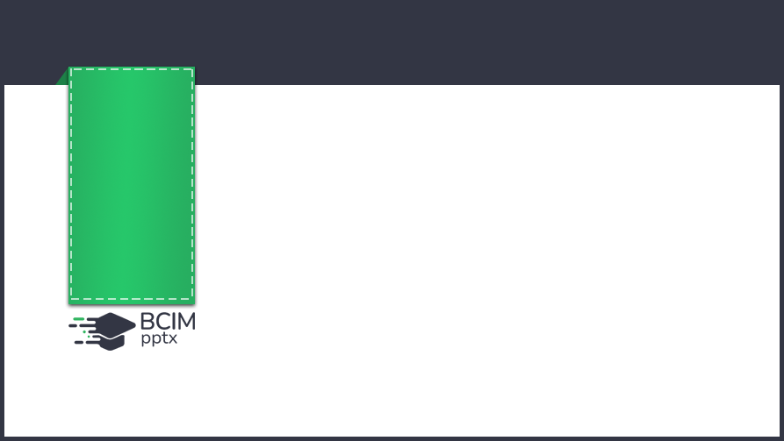

Розділ 12. Ділення на одноцифрове число
Сьогодні
Дослідження способів ділення багатоцифрового числа, що містить кілька нулів в кінці, на одноцифрове. Складання й обчислення
задач за коротким записом.
Урок
№116

Slide 2

Сьогодні
Організація класу
21.03.2022
Любі друзі, час настав,
Кличе нас до нових справ.
Отож часу не гаймо,
Добрі справи починаймо!

Slide 3
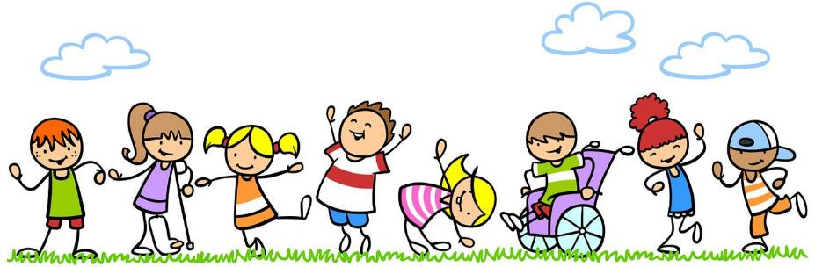
Сьогодні
Усний рахунок
21.03.2022
65·4=
260
442:26=
17
70·3=
210

Slide 4
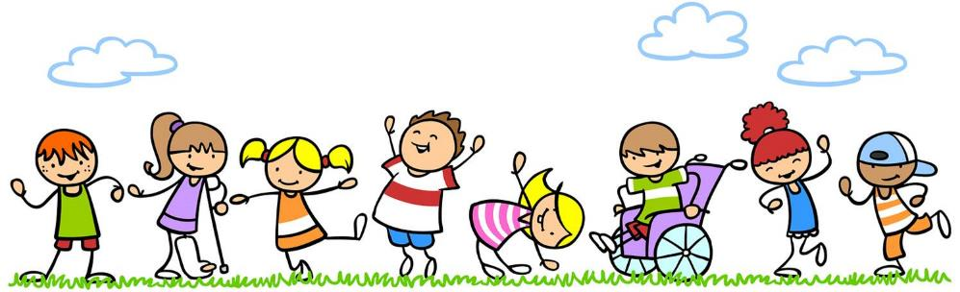
Сьогодні
Усний рахунок
21.03.2022
108+28=
136
849+43=
892
121+59=
180

Slide 5










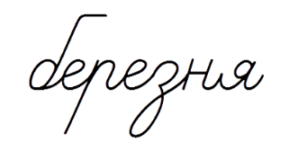

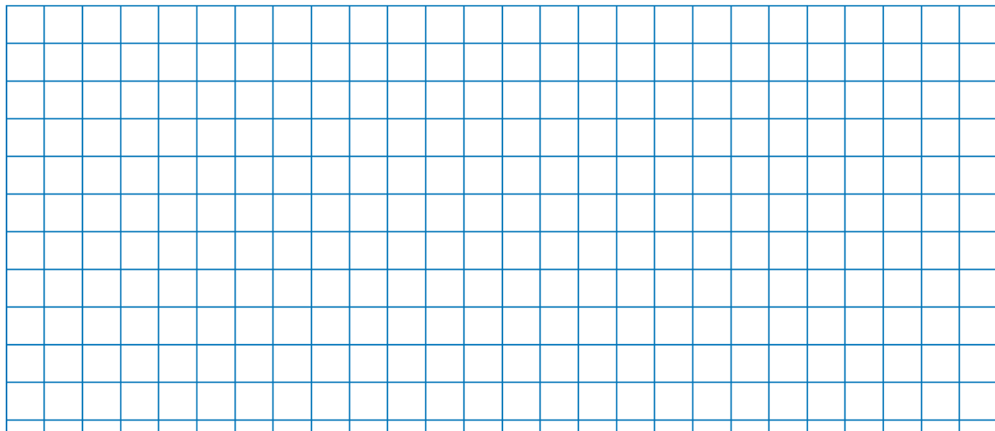
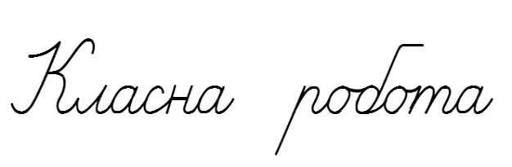




Сьогодні
Сьогодні
Каліграфічна хвилинка
21.03.2022
21.03.2022

Slide 6

Сьогодні
21.03.2022
Робота з підручником
з математики
Григорія Лишенко
с. 64

Slide 7
Сьогодні
Обчисли
21.03.2022
22:5
= 4 (ост. 2)
49:6
= 8 (ост. 1)
36:5
= 7 (ост. 1)
82:9
= 9 (ост. 1)
40:8
= 5
52:7
= 7 (ост. 3)
70:8
= 8 (ост. 6)
Підручник
номер
359
60:8
= 7 (ост. 4)
40:6
= 6 (ост. 4)
Підручник
Сторінка
64
23:5
= 4 (ост. 3)

Slide 8
Сьогодні
Досліди можливість виконання ділення двома способами.
21.03.2022
24 000 : 4 = 6000
І 24 тис. : 4 = 6 тис.
ІІ (24 · 1000) : 4 =
= 24 : 4 · 1000= 6000
3600 : 3 = 1200
І 36 сот. : 3 = 12 сот.
ІІ (36 · 100) : 3 =
= 36 : 3 · 100 = 1200
Підручник
номер
360
Підручник
Сторінка
64

Slide 9
Сьогодні
Обчисли зручним способом
21.03.2022
1500 : 3
= 15 сот. : 3
= 5 сот.
4800 : 6
= 48 сот. : 6
= 8 сот.
16 000 : 4
= 16 тис. : 4
= 4 тис.
Підручник
номер
361
90 000 : 6
= 90 тис. : 6
= 15 тис.
Підручник
Сторінка
64

Slide 10
Сьогодні
Склади задачі за коротким записом і порівняй їхнє розв'язання.
21.03.2022
Ціна | Кількість | Вартість
Однакова | 2 кг | 160 грн
 | 4 кг | ?
Швидкість | Час | Відстань
Однакова | 2 год | 160 км
 | 4 год | ?
1)
160:2
1)
=80(км/год) швидкість;
160:2
=80(грн) ціна;
Підручник
номер
362
=320(км)
=320(грн)
2)
80·4
2)
80·4
Відповідь:
вартість 320 грн.
Відповідь:
відстань 320 км.
Підручник
Сторінка
64

Slide 11

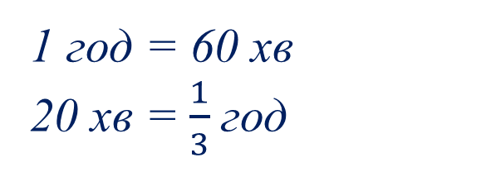
Сьогодні
Розв'яжи задачу
21.03.2022
Від двох берегів озера назустріч один одному пливуть два човни. Швидкість руху моторного човна 15 км/год,
а веслового - 6 км/год. Яка відстань між берегами озера, якщо вони зустрілися через 20 хвилин?
1 год = 60 хв
20 хв = $\frac{1}{3}$год
Підручник
номер
363
1)
15:3
=5(км) проплив моторний човен;
=2(км) проплив весловий човен;
2)
6:3
Підручник
Сторінка
64
3)
5+2
=7(км)
Відповідь:
відстань між берегами озера 7 км.

Slide 12
Сьогодні
Розшифруй назву одного з державних символів України, розставивши букви за значеннями виразів від найменшого до найбільшого.
21.03.2022
Р
3400·100 +100
= 340100
О
(80 + 20) · 100
= 10000
А
4800 : 4 · 3
= 3600
П
900 – 10 · 10
= 800
Р
80 + 20 · 100
= 2080
П
4800 : 3 · 4
= 6400
Підручник
номер
364
ПРАПОР
Підручник
Сторінка
65

Slide 13


Сьогодні
21.03.2022
Що ви знаєте про державні символи України?
Придумайте «математичний» ребус про герб.
Підручник
номер
364
Підручник
Сторінка
65

Slide 14
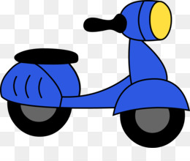
Сьогодні
Розв'яжи задачу
21.03.2022
Жінка проїхала на скутері за 3 год 96 км.
Яку відстань вона може проїхати на ньому за 2 год,
якщо швидкість збільшиться на 3 км/год?
1)
96:3
=32(км/год) швидкість спочатку;
Підручник
номер
365
=35(км/год) швидкість після збільшення;
2)
32+3
3)
35·2
=70(км)
Підручник
Сторінка
65
Відповідь:
жінка проїде 70 км.

Slide 15
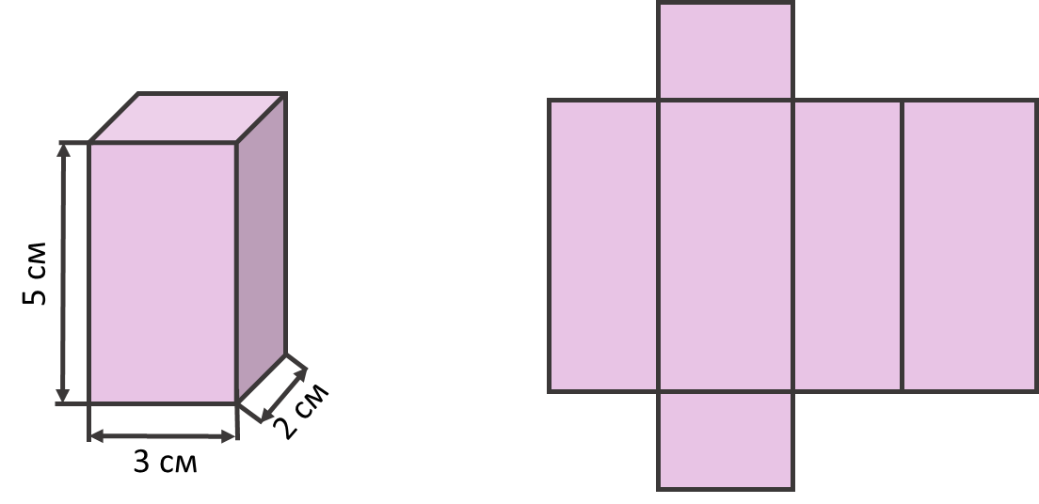
Сьогодні
За даними малюнка обчисли площу поверхні
розгортку прямокутного паралелепіпеда.
21.03.2022
1)
(5·3) ·2
=30(см²) площа двох найбільших граней;
Підручник
номер
366
2)
(5·2) ·2
=20(см²) площа двох середніх гране;
3)
(3·2) ·2
=12(см²) площа двох найменших граней;
Підручник
Сторінка
65
4)
30+20+12
=62(см²)
Відповідь:
площа паралелепіпеда 62 см² .

Slide 16

Сьогодні
Домашнє завдання
21.03.2022
На сторінці підручника 66 опрацювати №368, 369
Короткий запис у щоденник
с.66 №368, 369

